Slide 1
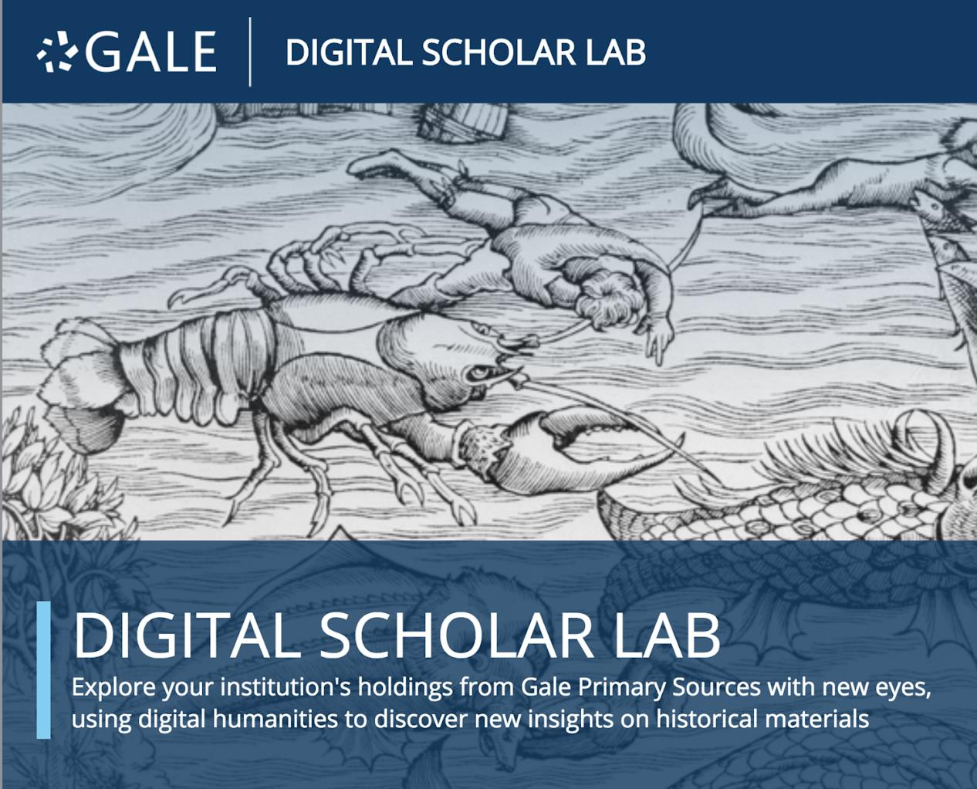
Introduction to Gale Digital Scholar Lab
Gale數位學術實驗室簡介

Slide 2
前言
相較於當今社會對科學研究的投入，人文領域的發展資源明顯不足。為因應我國人文學領域學生的學習及職涯發展需求，應對現代科技應用與數位人文的趨勢，教育部乃設計「數位人文課程創新先導型計畫」，教育學生運用數位科技於人文學習中。
目前台灣已有許多學術機構致力於數位人文的研究與推廣，然而目前完整規劃之數位人文系列課程還在萌芽，且尚缺乏成熟好用的分析工具協助，因此，我們希望透過講題“大數據Lib：分析力Up” 跟與會者分享數位人文的演進、現況、挑戰、應變與未來，協助館員更了解人文學科的研究需求，更而提升其分析整合能力與服務面向。

Slide 3
Gale Drives Research 驅動科學研究
For more than 60 years, Gale has been a publisher, library advocate and technology partner to libraries worldwide
60多年來，Gale對於全球圖書館而言，都是出版商、圖書館宣導者和技術合作者
Gale’s databases are installed in more than 80,000 institutions around the world
Gale的資料庫已走進全球80,000多家機構

Slide 4
Of the Top 100 Global Universities, 98% Use Gale Resources* 全球排名前100的大學中，98%正在使用Gale的資源
91% of the top 100 global universities have Gale Primary Sources collections to fuel their research and teaching
91%全球排名前100的大學利用Gale原始檔案支援他們的研究與教學
85% of the top 100 global universities have eBooks on GVRL
85%全球排名前100的大學擁有GVRL中的電子書
93% of the top 100 global universities have Gale databases
93%全球排名前100的大學擁有Gale數據庫
*Based on Times Higher Ed Supplement World University Rankings 2016

Slide 5
Gale Partners with 300+ Libraries Worldwide to Digitise their Content Gale與全球300多家圖書館合作，數位化他們的館藏

Slide 6
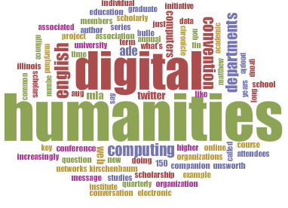
大數據Lib：分析力UP

Slide 7
數位人文研究－能做什麼？
探索新現象，建構新文化
觀察與發掘蘊藏在大量資料間的交叉脈絡與
關聯性，進而開創出新的研究方法與議題

Slide 8
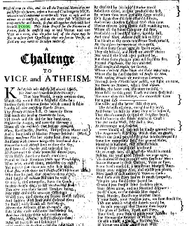
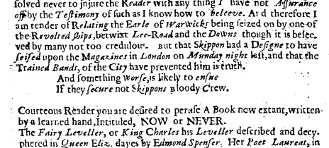
Poetry Hunting in Burney
18世紀很多詩歌都“隱藏”在報紙和雜誌中，研究者利用了伯尼典藏的OCR文本，檢測出報紙中的詩歌，並將其提取出來，這將讓詩歌語料庫數量成長至少三倍以上。
Mercurius Elencticus (1647) (London, England), July 19, 1648 - July 26, 1648; Issue 35. p8
Professor John O’Brien
University of Virginia
Athenian Gazette or Casuistical Mercury (London, England), Saturday, October 1, 1692; Issue 10. p1

Slide 9
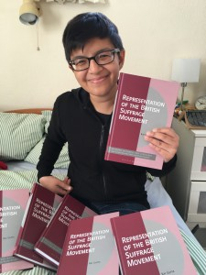
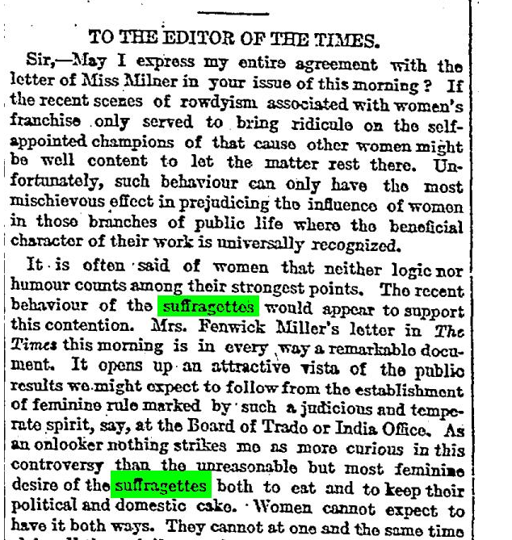
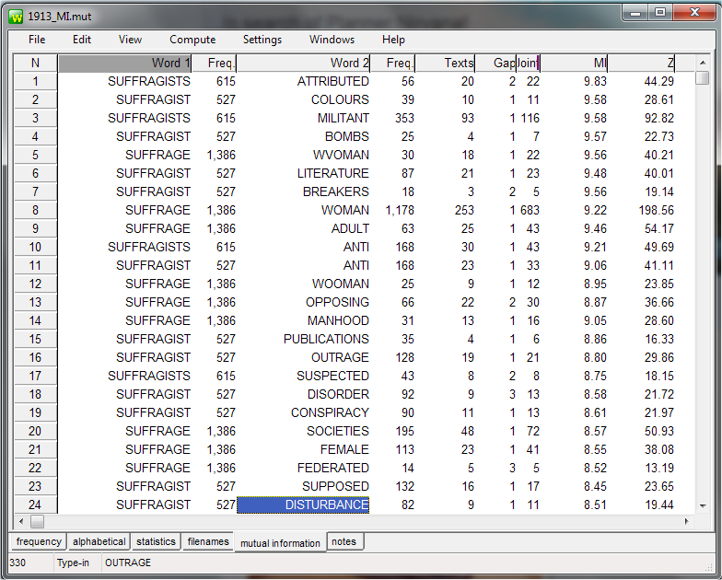
Language of British Suffrage in TDA
Gupta博士使用了來自《泰晤士報》數位典藏的OCR文本。她利用來自“語料庫語言學”領域的技術，透過分析報紙描述了解1908-1914年英國女性取得投票權的運動。
Dr Kat Gupta
University of Nottingham

Slide 10
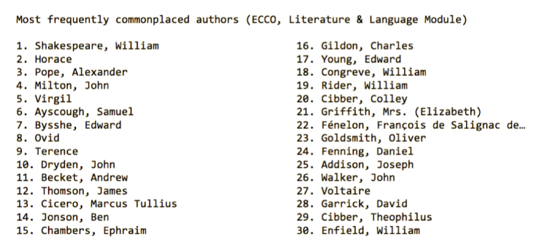
ECCO and “Commonplaces”
該專案探討作者如何互相借鑒。“摘抄”是一種重新使用其他作家文字的形式。有時會標註來源，但往往僅是“盜用”文字或並無引文。該專案的目標是發現十八世紀作品中（1）誰是最常被摘抄文字的作家？（2）知名作家最喜歡借鑒哪些作家？
Dr Glen Roe (and team)
Australian National University
http://dh2016.adho.org/abstracts/343

Slide 11
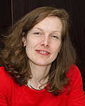
國際語料庫文體學專家、SSCI期刊International Journal of Corpus Linguistics主编、伯明翰大學教授Michaela Mahlberg 說過:
跨庫聯合分析將會改變現有認知

Slide 12
Today
The Current Situation / 現狀
Barriers to Digital Scholarship / 數位學術的障礙
Gale Digital Scholar Lab / Gale數位學術實驗室

Slide 13
Current Situation/ 現況
圖書館無法滿足人文學者對於數位人文研究資源的需求
加值現有館藏是現今圖書館的一大課題
學者與館員疲於學習與了解大數據分析
數位化技術成熟加速資料探勘(data-mining)的進展

Slide 14
Barriers to Digital Scholarship / 挑戰
人文學者『會』應用的分析工具有限
具有分析技能的人文學者有限
難以取得足以分析的文本量
管理與儲存格式化的機讀內容將大大增加管理成本

Slide 15
As Scholarly Resources Grow…so does complexity 隨著學術資源的增加……研究的複雜性也在增加
More content, all the time – students and scholars have a vast amount of content available to them today through digital media 更多的內容，可隨時取用——學生和學者們如今透過數位媒介可以取用到大量的內容
Making bigger better – libraries bring this content to their academic community but strive to connect with teaching AND make sure these resources can be used independently. 更好地利用更多的資源——圖書館為他們服務的學術單位提供內容，同時也努力與課堂建立聯繫，確保使用者可以獨立使用這些資源。
Adding value where it already exists – as valuable as these digital resources are, how they can be used is evolving constantly. As a library publisher, Gale is evolving, too. 提高資源的價值——這些數位資源極具價值，同時如何使用它們也是在不斷變化的。作為圖書館資源出版商，Gale也在不斷進步。

Slide 16
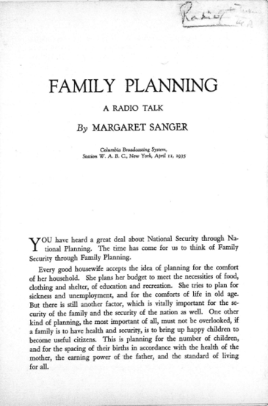
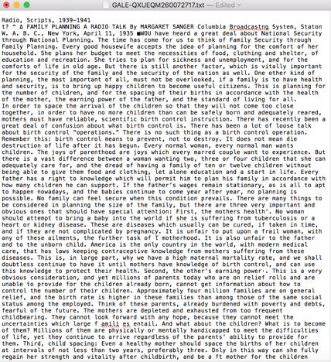
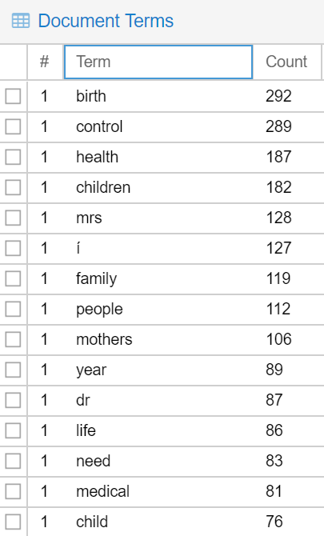
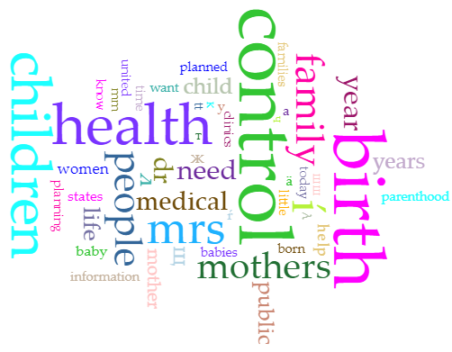
Traditional Digital Scholarship 傳統數位學術研究
Primary source
原始文獻
Raw OCR Text
未經加工的OCR文本
Statistical Output
統計輸出
Visualization Output
視覺化結果

Slide 17
Challenge of Creating Content Sets 創建內容集的挑戰

Slide 18
The Current Situation / 現狀
Barriers to Digital Scholarship / 數位學術的障礙
Gale Digital Scholar Lab / Gale數位學術實驗室

Slide 19
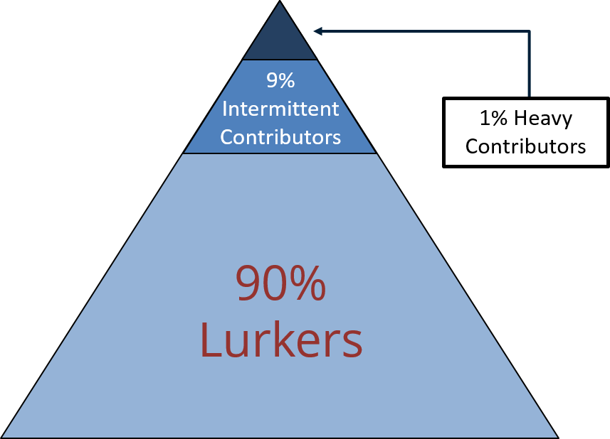
‘1-9-90’ rule 1-9-90規則
Resource and Technical Support Limits in DH has resulted in a manifestation of the ‘1-9-90’ rule :
數位人文研究中資源與技術支援的局限導致了當前校院中的 1-9-90規則
1%的主要參與者
9%的偶爾參與者
90%的觀望者
The 90-9-1 rule for participation in an online community http://www.nngroup.com/articles/participation-inequality/

Slide 20
找到符合TDM(文本與數位探勘)的研究環境
Digital Scholarship Solution/ 應變
條件一: 大量的原始文本
條件二: 強大的文本探勘工具 (text mining tools)
條件三: 單一平台就能建構客製內容集
條件四: 有能組織和管理研究專案的工具
條件五: 有詳細的整合説明和教學資料
條件六: 能以標準格式匯出內容集、統計資料和視覺化結果

Slide 21
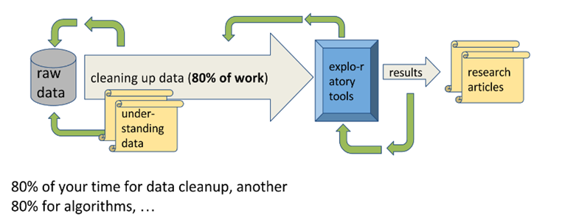
Challenge #1: Access to relevant data in an optimised format 挑戰#1：取用優化格式的相關資料
你用80%的時間清理資料，
還需80%的時間尋找演算法……
Slide courtesy of the COMHIS Collective: https://comhis.github.io/ http://j.mp/comhis-bsecs

Slide 22
Challenge #2: Hosting all of that data 挑戰#2：儲存所有這些資料

Slide 23
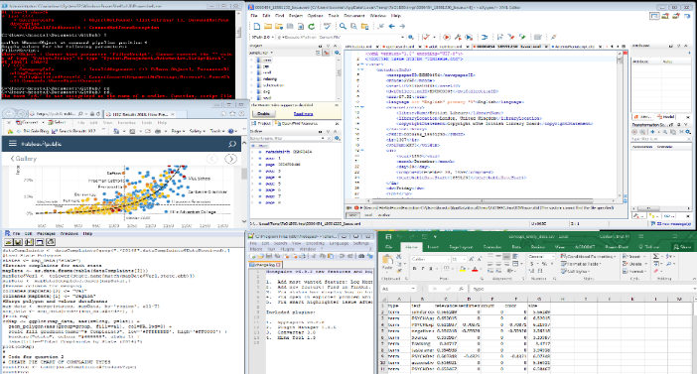
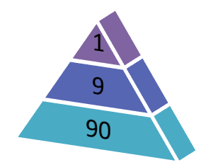
Challenge #3: Tools are difficult to use 挑戰#3：工具難以使用

Slide 24
Our Solution…. 我們的解決方案……

Slide 25
The Current Situation / 現狀
Barriers to Digital Scholarship / 數位學術的障礙
Gale Digital Scholar Lab / Gale數位學術實驗室

Slide 26
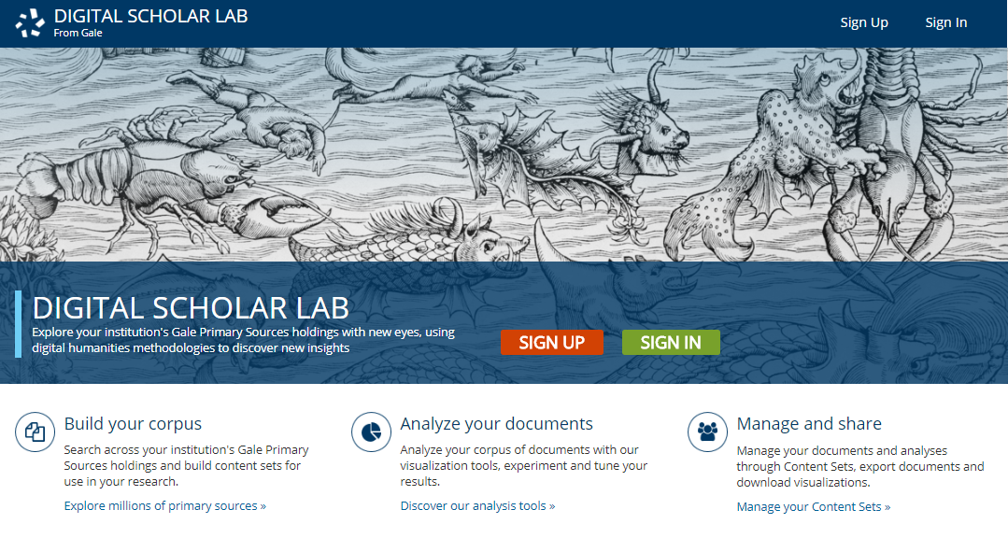
Gale Digital Scholar Lab / Gale數位學術實驗室
TDM Research Environment 文本和數位探勘研究環境
Access to a broad range of texts from Gale Primary Source collections 取用來自Gale原始檔案庫的大量文本
Access to powerful text mining tools 取用強大的文本探勘工具
Construct custom content sets across Gale’s collections 在Gale檔案庫中建構客制化內容集
Organise and manage research 組織和管理研究專案計畫
Integrated help and instructional materials 整合説明和教學資料
Export content sets, statistical data, and visualisations in standard formats 以標準格式匯出內容集、統計資料和視覺化結果

Slide 27
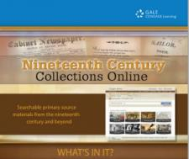
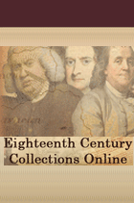
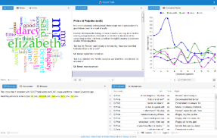
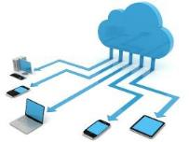
Digital Scholar Lab solves the 3 Challenges Gale數位學術實驗室如何解決三大挑戰
Access to relevant data in an optimised format
以優化的格式取用相關資料
Somewhere to host that data
儲存資料的地方
Easy-to-use tools
易於使用的工具

Slide 28
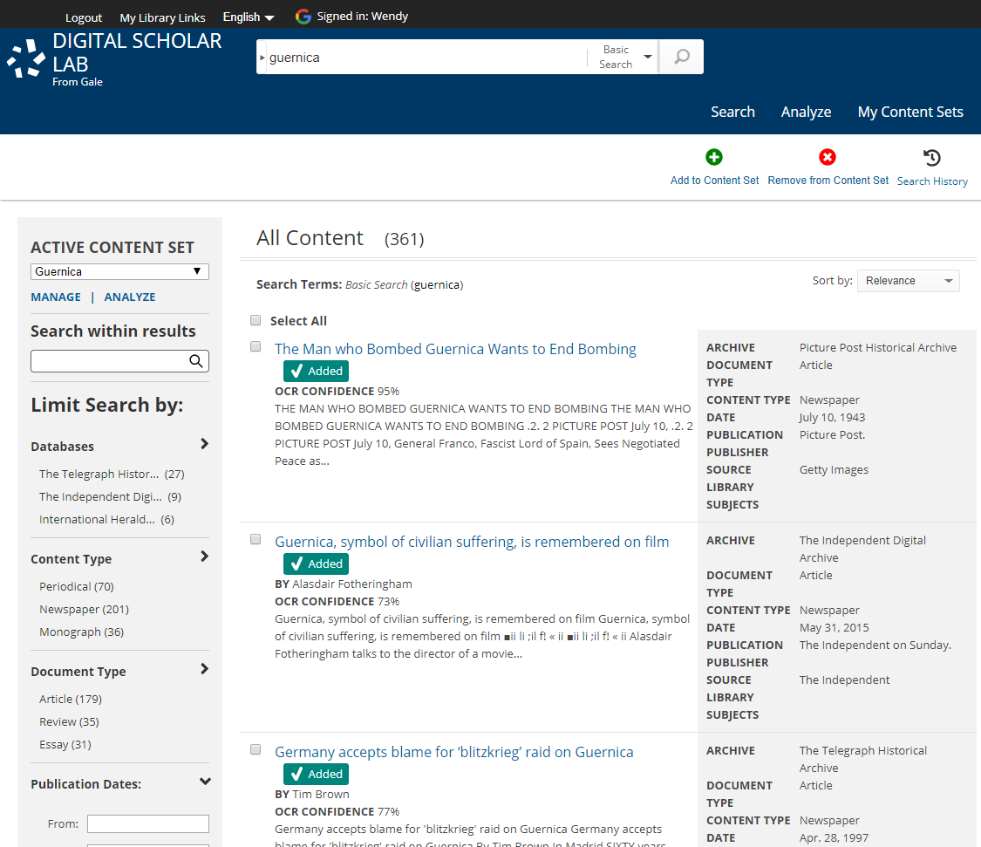
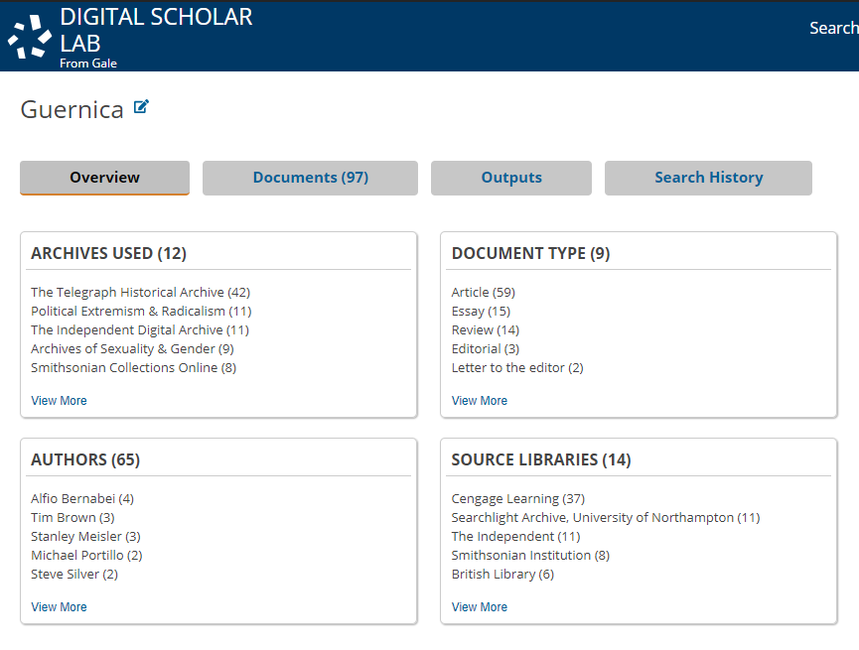
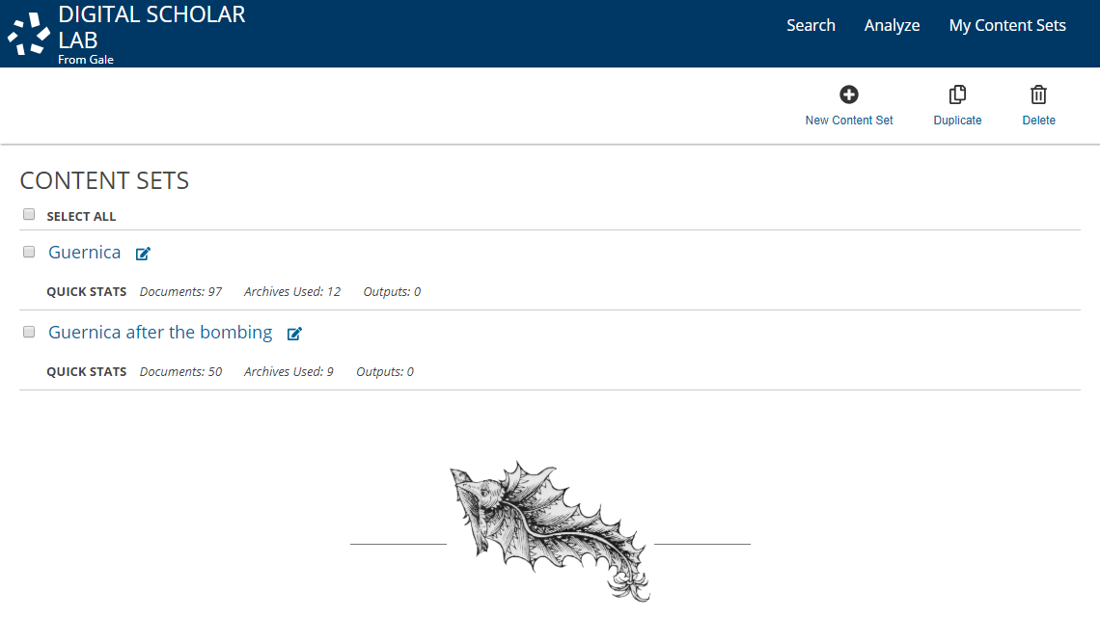
Challenge #1: Access to relevant data in an optimised format 挑戰#1：以優化的格式取用相關資料
Create Custom Content Sets…
創建客制化內容集……

Slide 29
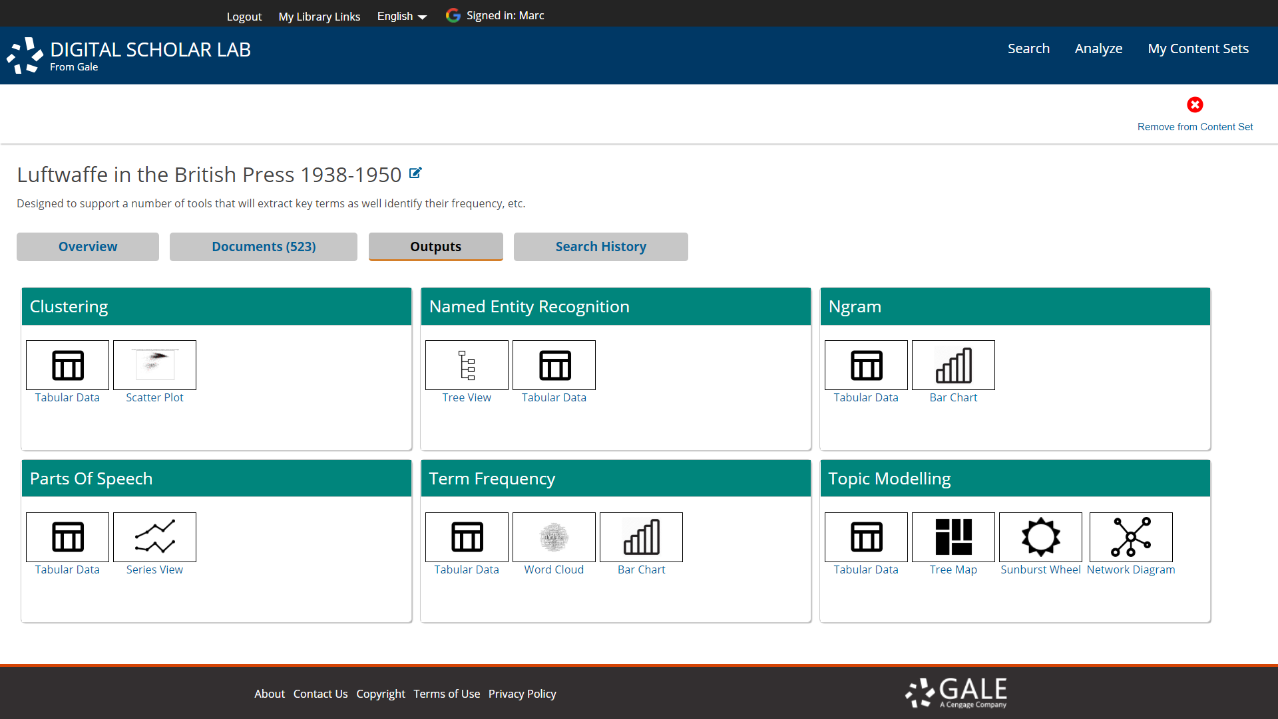
Challenge #1: Access to relevant data in an optimised format 挑戰#1：以優化的格式取用相關資料
…and build unique research projects
……建立獨一無二的
研究專案

Slide 30
Challenge #2: Hosting all of that data 挑戰#2：儲存所有這些資料
Clean, optimised OCR for over 166 million pages of primary documents is now hosted and accessible from the cloud within the Gale Digital Scholar Lab
1.66億多頁原始文獻的優化OCR資料現在實現了雲端儲存，
可以在Gale數位學術實驗室中取用

Slide 31
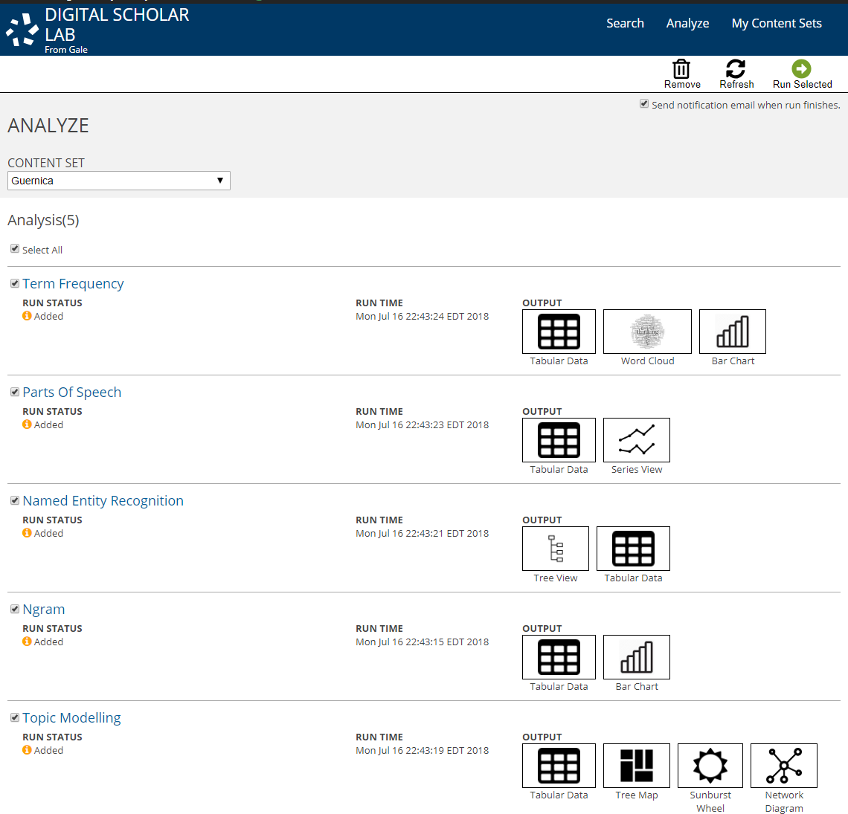
Challenge #3: Tools are difficult to use 挑戰#3：工具難於使用
There will be a growing suite of analysis tools that users can run on customised content sets they have created. Each tool can be customised by the user. 分析工具將不斷增加，使用者可以對他們創建的客制化內容集展開分析。每種工具都可由使用者自行設置。
The development roadmap will see more tools added and users being able to create and use their own tools 未來開發的藍圖將會加入更多工具，使用者將能夠創建和使用他們自己的工具

Slide 32
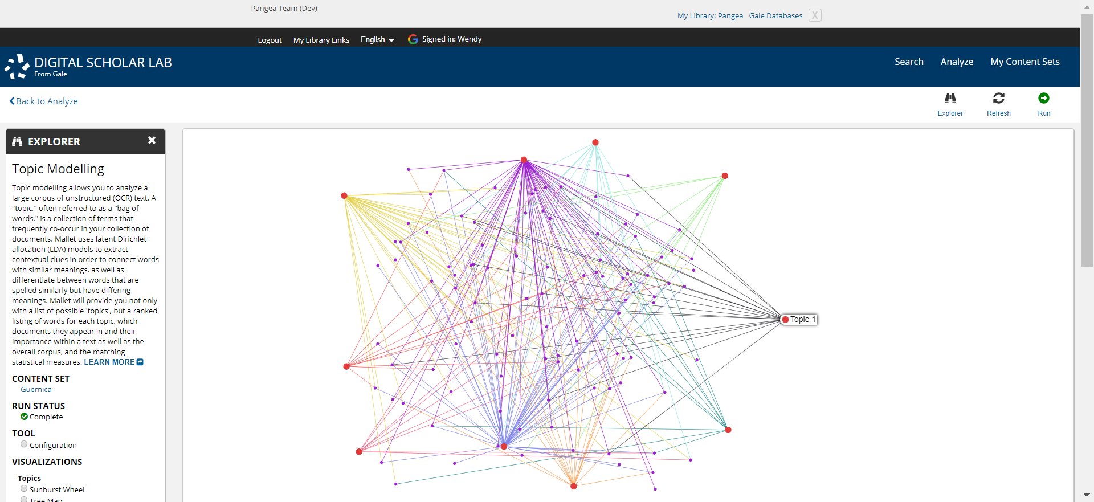
Challenge #3: Tools are difficult to use 挑戰#3：工具難於使用
Tools included in the Lab at launch include many that scholars are used to using, from well known open sources 發佈時DSL中的工具包括許多學者們正在使用的開源工具
Quick and easy customisation removes barriers to teaching and learning these tools 快速和簡易的客制化，清除了在這些工具的教學過程中存在的障礙
Export data to share or work on further outside of the Lab 匯出資料，分享或在DSL之外展開更多工作

Slide 33
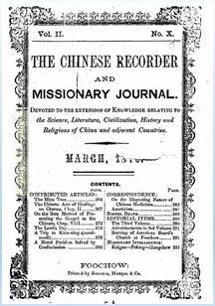
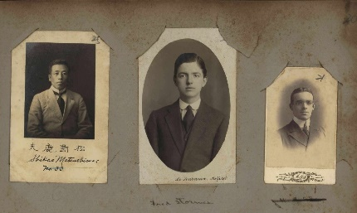
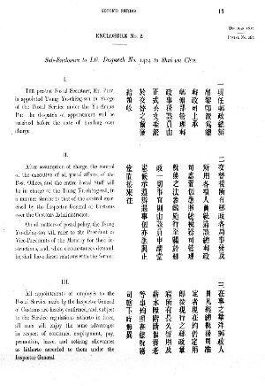
Imagine the possibilities…
想像各種可能性…
?

Slide 34
There’s just one thing…. 僅有一個問題
You need to own the archives to mine the data and use the Digital Scholar Lab & its tools
您需要擁有典藏資源才能進行資料探勘並使用數位學術實驗室及其工具

Slide 35
Access more than 166 million pages of primary source documents as a Gale Scholar institution.
Gale Scholar使用者可取用到超過1.66億頁的原始文獻資料
NOT available for DSL

Slide 36
Demonstration of the Lab Gale數位學術實驗室演示

Slide 37
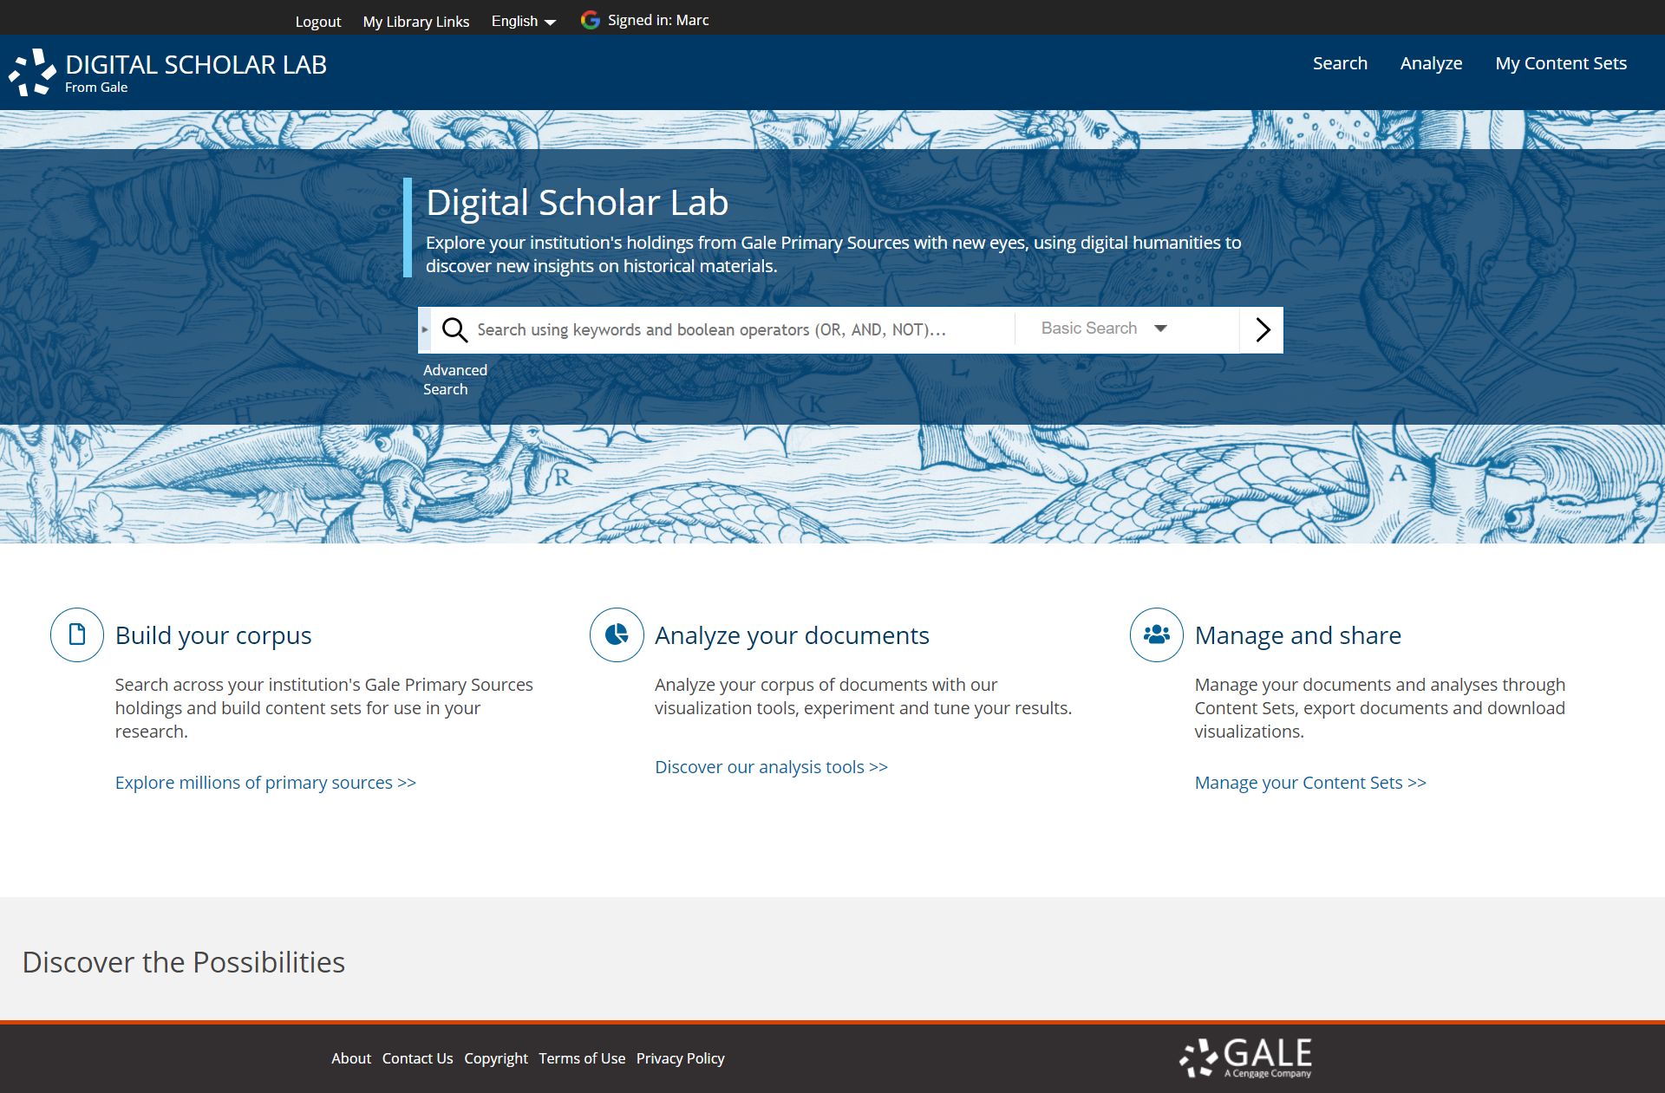
The Home Page and Search 主頁與檢索功能
Authenticate via Google or Microsoft…and save your content there.
谷歌或微軟帳號授權登入……在此保存你所有的內容
Goals of Lab are clearly spelled out:
1. Content set building
2. Text analysis
3. Organization
實驗室的目標明確呈現：
創建內容集
文本分析
組織研究
Search is simple, but a significant leap in corpus building!
檢索很簡單，但卻是建構語料庫的重要一步！

Slide 38
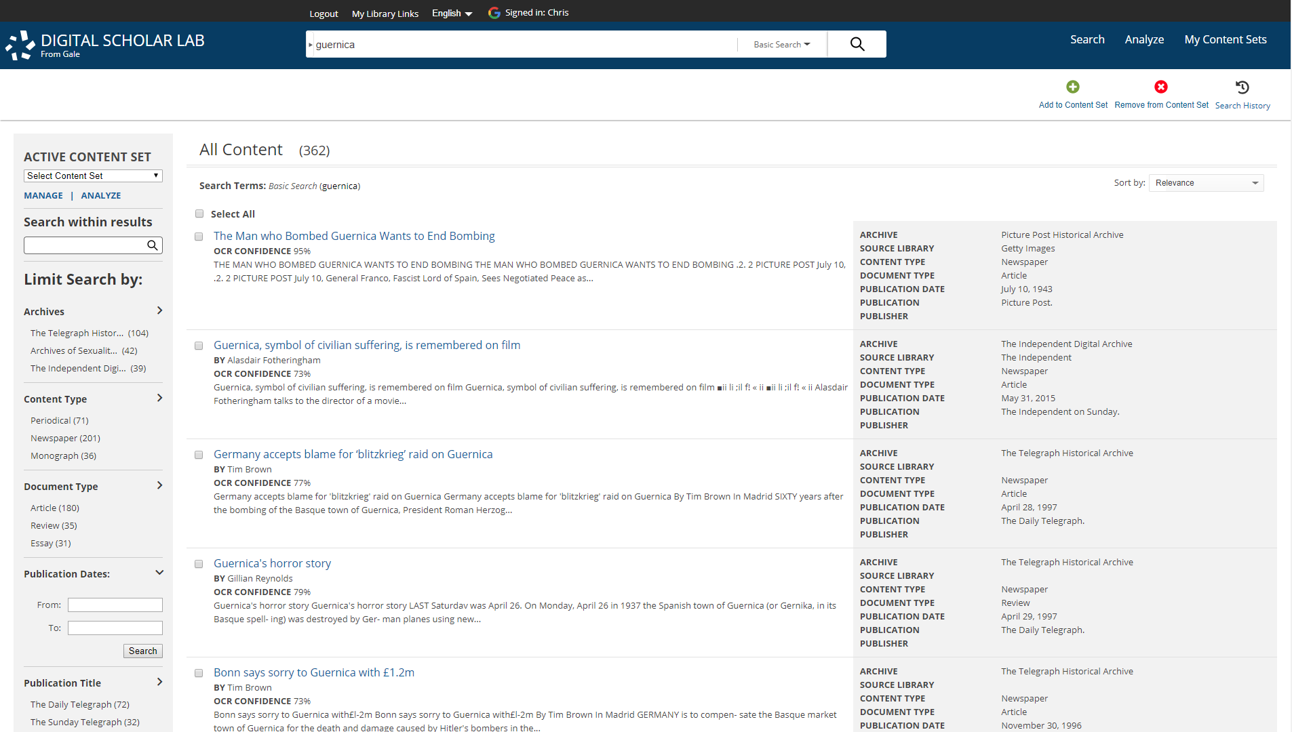
The Results Page 檢索結果頁面
Toggle between content sets with a click.
點擊即可在不同內容集間切換
Extended metadata elements give users high-level details about individual documents that could impact whether or not it is chosen for a content set and/or analysis
擴展的中繼資料條目為使用者提供每篇文檔的更多細節，可能會影響它是否被選擇加入到內容集和/或分析當中
OCR confidence level provides an indication of OCR quality
OCR信賴區間顯示
OCR的品質
Select single documents or all 50 on a single page.
選擇單個文檔或一個頁面上的所有50篇文檔

Slide 39
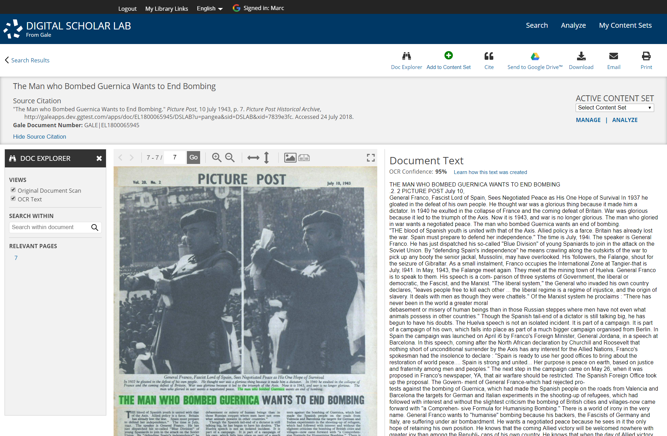
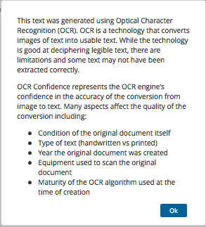
Document View 文檔視圖
Context-centered guidance and explanation
背景資訊指南與解釋
The Doc Explorer: Options for viewing content, finding keywords in context, and searching within documents.
文檔瀏覽器：可選擇查看內容、發現上下文中的關鍵字，以及在文檔內檢索

Slide 40
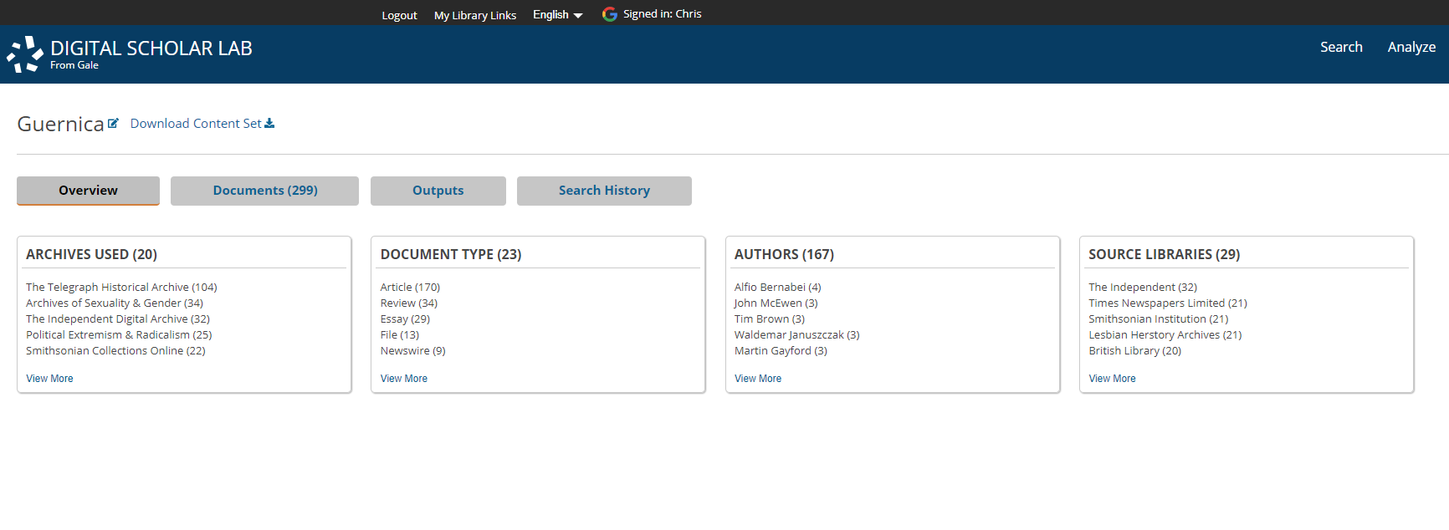
Managing Content Sets 管理內容集
At-a-glance overview provides students and researchers valuable details into the construction of a content set, including:
快速瀏覽視圖為學生和研究者提供內容集架構的細節，包括：
Source archives 來源檔案庫
Document type 文檔類型
Document authors 文檔作者
Source Libraries 來源圖書館
Users can download a saved content set for use outside of the Digital Scholar Lab.
使用者可以下載保存的內容集，在Gale數位學術實驗室以外使用。
Name and annotate content sets for organizational detail
內容集名稱和注釋，便於組織管理

Slide 41
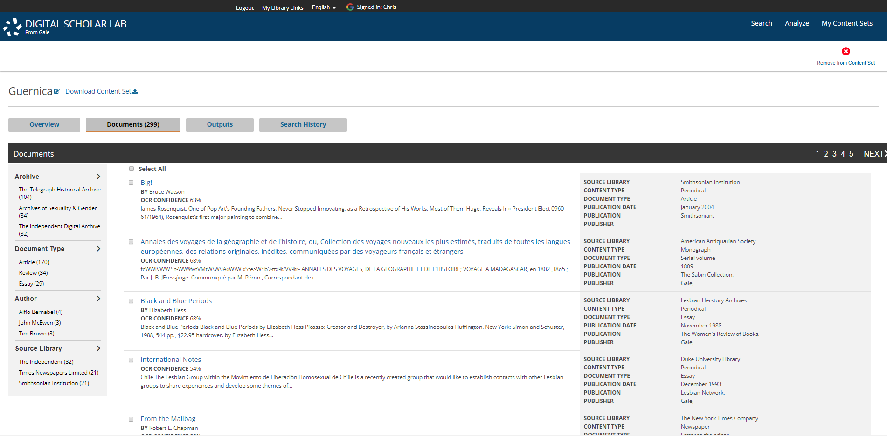
Refining Your Content Set 完善你的內容集
Users can also duplicate and/or version their content sets to analyse with similar or new tool configurations to create an array of outputs.
使用者也可以複製和/或添加內容集的不同版本，利用類似或新的工具設置進行分析，形成一組結果。
Users can further refine their content set by using limiters and selecting articles/documents to be deleted.
使用者可以透過使用限定選項或選擇要刪除的文章或文檔，進一步完善他們的內容集

Slide 42
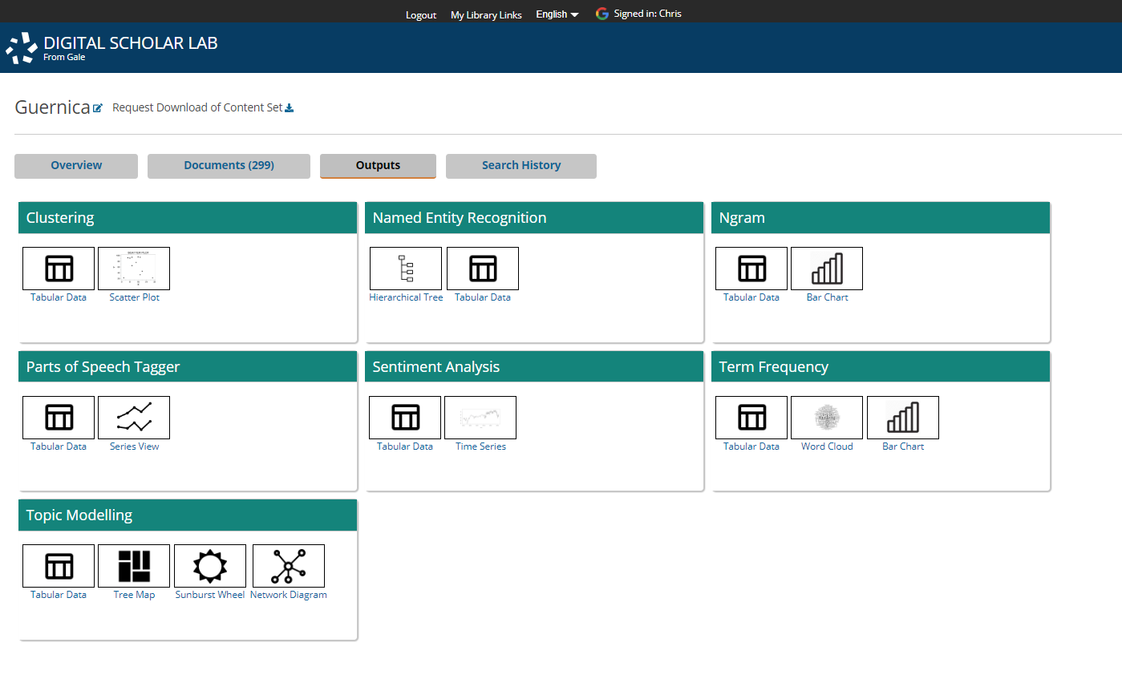
Viewing Existing Outputs 查看現有結果
Output dashboard includes task name as well as visualization and output options
結果面板包括任務名稱以及視覺化和結果選項。
Clicking any Output option takes users to the visualization page, including configuration and visualization options as well as options to for image download and tabular data download
點擊任意結果選項，使用者將進入視覺化頁面，包括設置和視覺化選項，以及圖片下載和表格資料下載

Slide 43
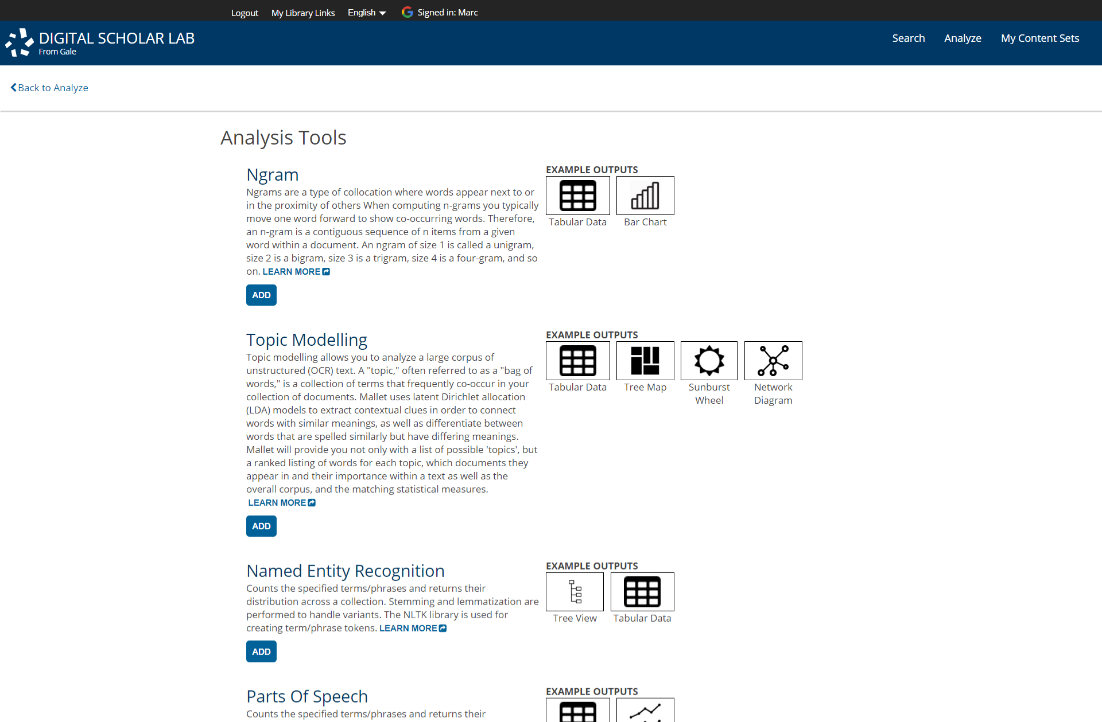
Tools 工具
QUANTITATIVE
Analysis methods
at release: 發佈時的定量分析方法：
Frequency 頻率
Ngrams
Named Entity Recognition 命名實體識別
QUALITATIVE
Analysis methods
at release:
發佈時的定性分析工具：
Topic Modelling 主題建模
Parts-of-Speech 詞性標注
Sentiment Analysis 情感分析
Clustering 聚類

Slide 44
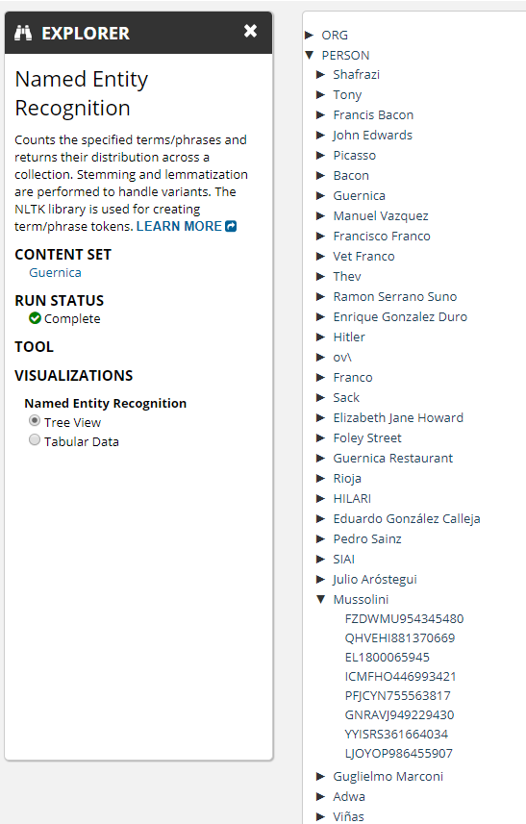
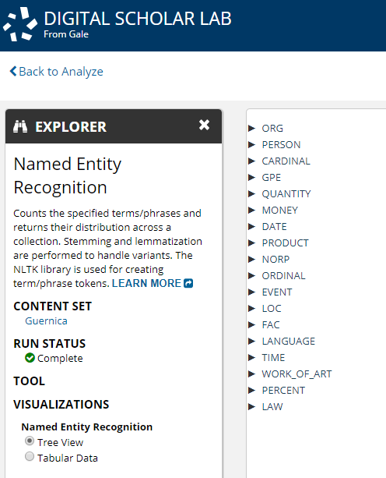
Analysis Method: Named Entity Recognition (NER) 分析方法：命名實體識別（NER）
NER recognises and extracts Named Entities from documents within a content set, and output lists of entities. NER從內容集的文檔中識別並提取命名實體，然後輸出實體清單。
Not designed to analyse textual features, but to extract them, and create new datasets which can then be used to contextualize content sets. 並非設計為分析文本特徵，而是提取它們，並創建新的資料集，隨後用於分析內容集的背景
Example “entity types”: “實體類型”舉例：
people (including fictional), 人物（包括虛構人物）
groups (nationalities, religious, or political), 團體（國籍、宗教或政治）
organisations (companies, agencies, institutions), 組織（公司、機構、協會）
locations (countries, states, cities), 地點（國家、州、城市）
products (objects, vehicles, foods, etc.), works of art (titles of books, songs, etc.), 產品（物品、車輛、食物等）、藝術作品（書名、歌曲名等）
dates (absolute or relative dates or periods) 日期（絕對或相對日期或時代）

Slide 45
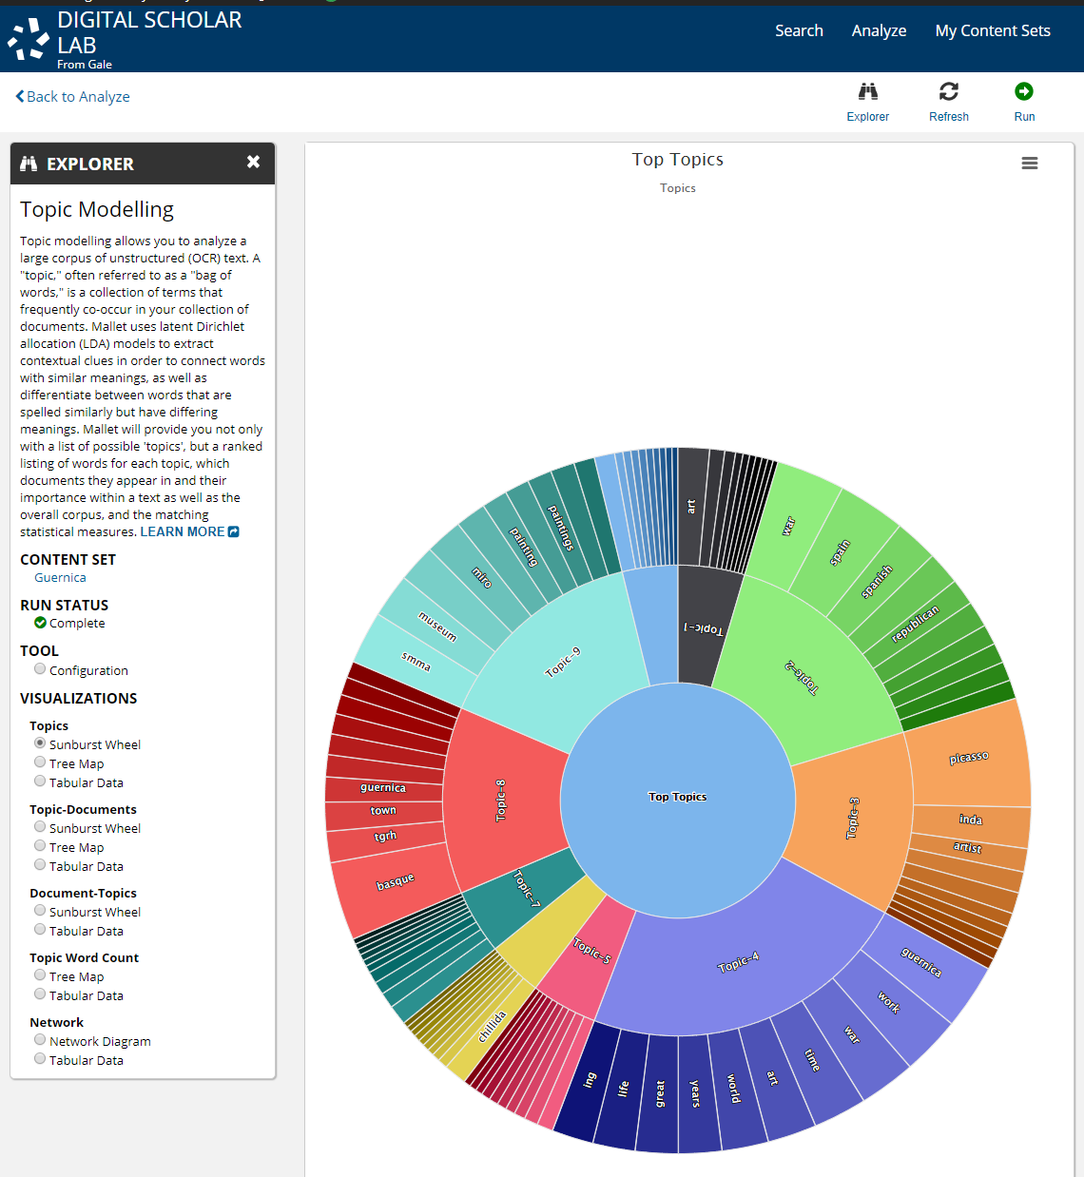
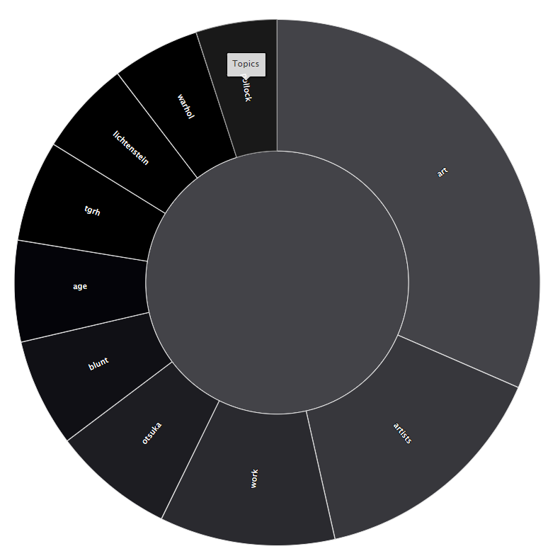
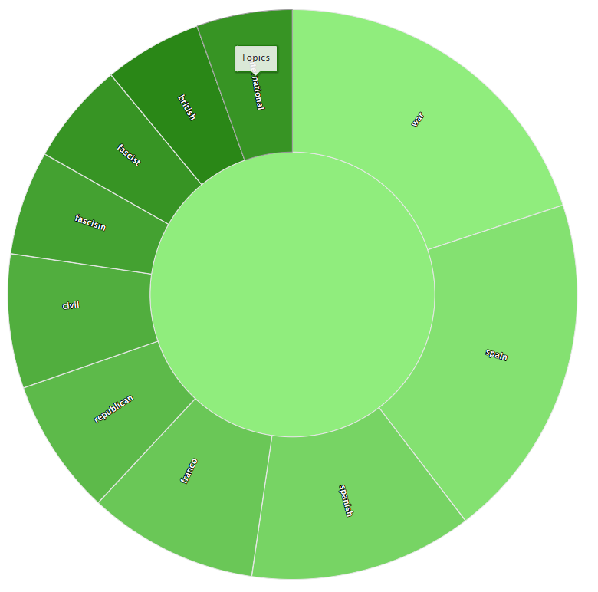
Analysis Method: Topic Modelling 分析方法：主題建模
Mallet provides a list of possible ‘topics’, and a ranked listing of words for each topic, which documents they appear in and their importance within a text as well as the overall corpus, and the matching statistical measures. Mallet提供一系列可能的“主題”，以及每一主題下詞語的排名，記錄了它們在一個文本或整個語料庫中出現的次數及重要性，以及相匹配的統計學方法。
Topic 1
Topic 2

Slide 46
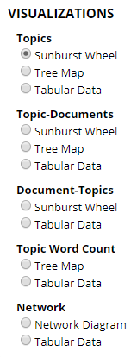
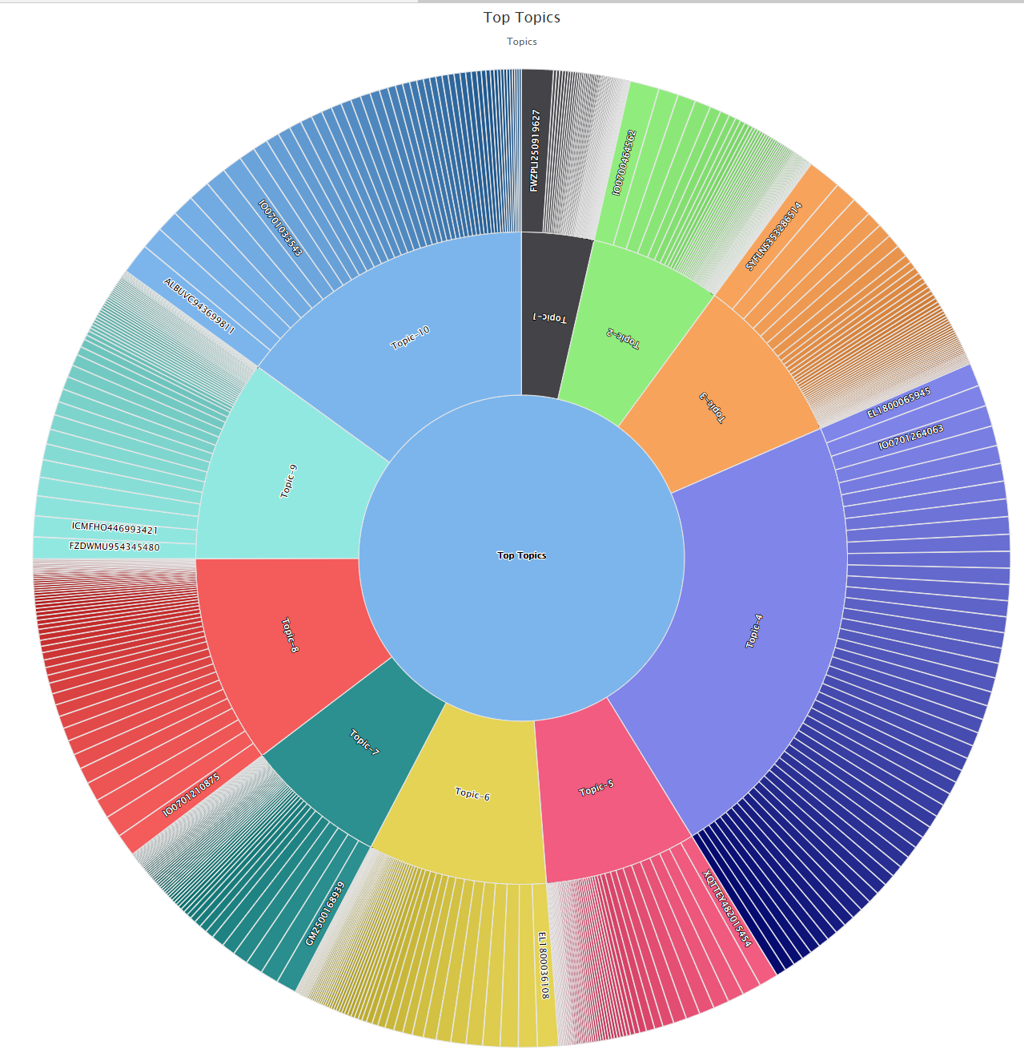
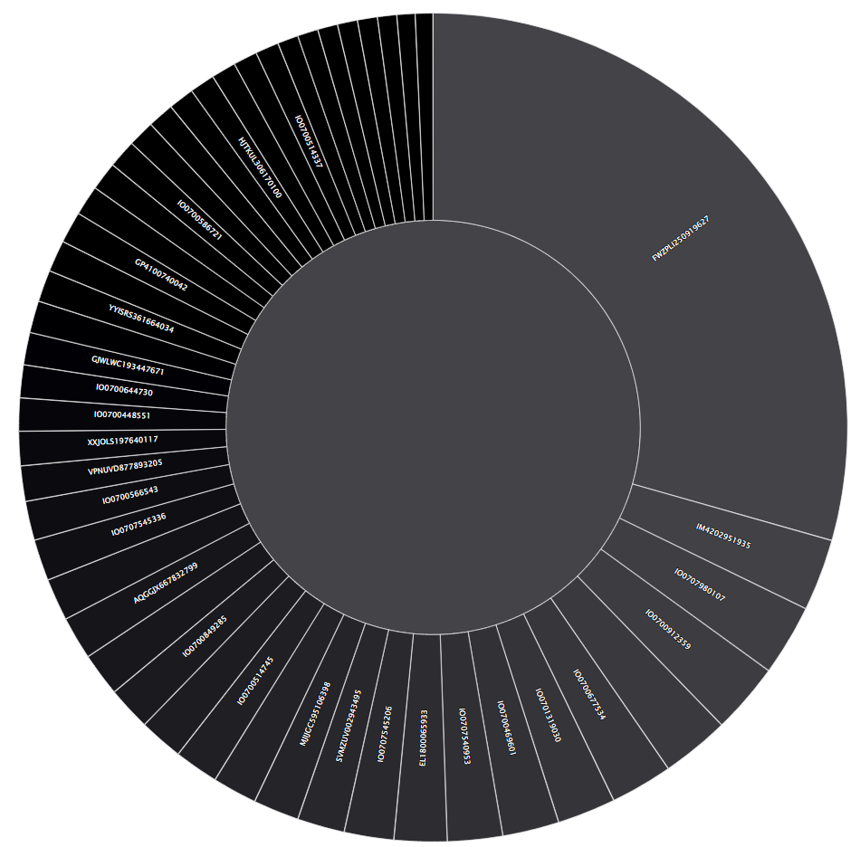
Analysis Method: Topic Modelling 分析方法：主題建模
Topic 1

Slide 47
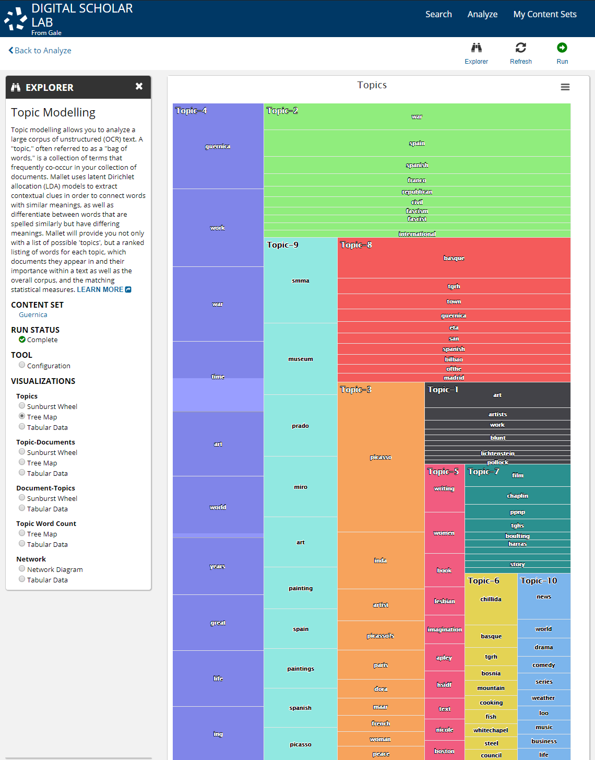
Analysis Method: Topic Modelling 分析方法：主題建模
Different visual outputs for the same analysis tool. 同一分析工具的不同視覺輸出。
Sunburst Wheel 旭日圖
Tree Map 樹狀圖
Network Diagram 網路圖

Slide 48
Thank you!
謝謝！

